Slide 1
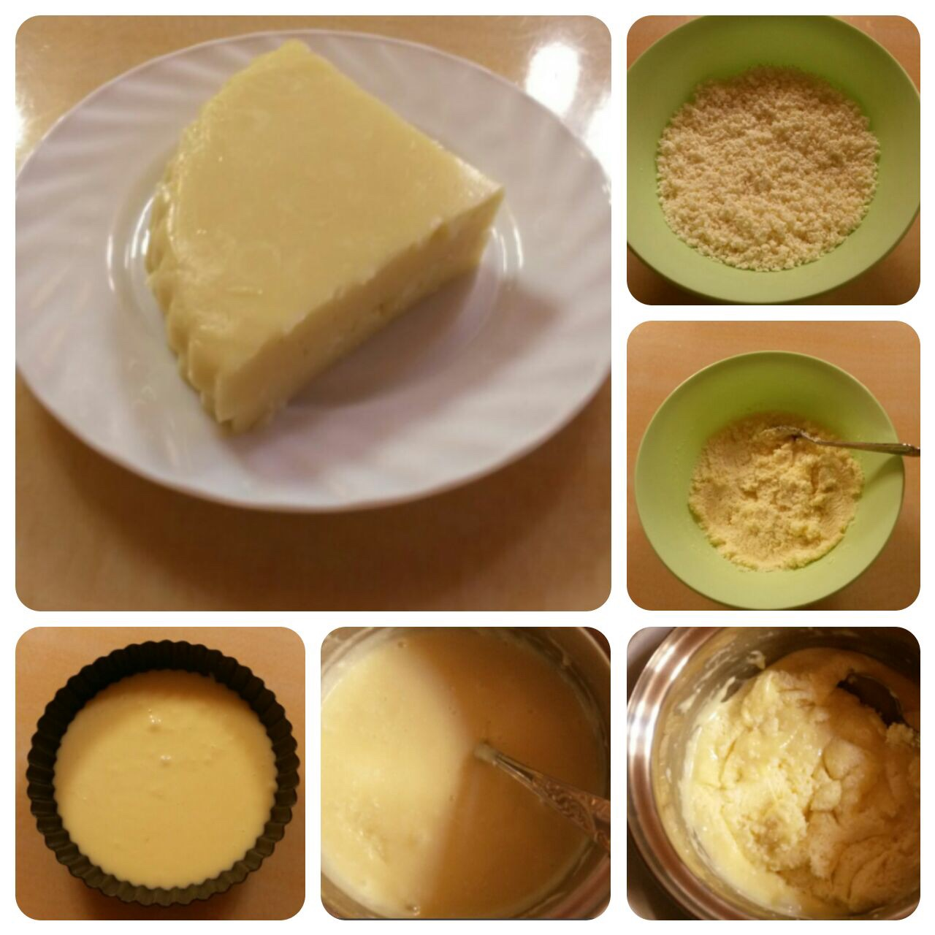
Рецепт №6 Домашний сыр
1. берем 1 кг творога натурального нежирного
2. добавляем 2 яйца и 100 гр сливочного масла, мешаем до однородной массы
3. затем ставим на водяную баню на 15-20 мин, чтобы масса стала вязкой и однородной
4. вынимаем из водяной бани и в горячем виде кладем на формочку, даем остыть и ставим в холодильник на 3-4 часа.
5. домашний сыр готов! Без консервантов и красителей, полезно для здоровья, так как домашний сыр незаменимый источник белков, кальция и калия, богат минеральными веществами и витаминами. Содержащиеся в сыре жирные кислоты снижают риск развития рака, регулярное употребление позволяет улучшить состояние кожи, волос и ногтей, высокое содержание витамина А благотворно влияет на зрение

